Slide 1
Evidence údajů v agendě
Radka Domanská, Martin Kryšpín Vimmr
Ministerstvo vnitra, odbor Hlavního architekta eGovernmentu, odbor eGovernmentu
Pracovní skupina pro architekturu RVIS, 6. 2. 2023

Slide 2
Proč evidovat data?
pořádek v datech, transparentnost - znalost, jaká data ve veřejné správě existují a jaký je jejich význam (inventární seznam)
zákonná povinnost evidence v Registru práv a povinností (zákon č. 111/2009 Sb.)
předpoklad pro sdílení dat
  propojený a veřejný datový fond
  otevřená data, [řízený přístup]

Slide 3
Co se má evidovat?
nejedná se o evidenci konkrétních dat, ale typů dat
výčet a struktura údajů v rámci agendy
  ve vazbě na objekty a subjekty práva
  v členění na veřejné a neveřejné údaje
  uvedení, zda je údaj kódován číselníkem
  v členění na referenční, přebírané a vlastní údaje

Slide 4
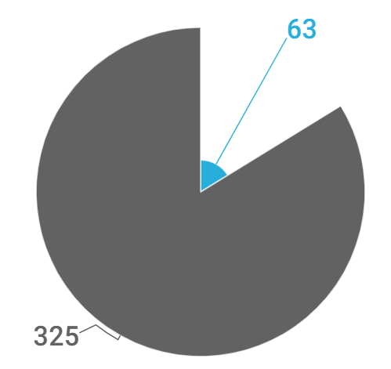
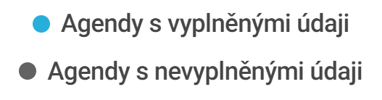
Stav evidence v RPP
provedena analýza stavu evidence agend (+příloha) – září 2022
celkem je evidováno 215 subjektů a objektů práva, předmětem sdílení je jen 65
celkem je evidováno 1643 údajů a z toho 748 údajů je předmětem výměny
24 agend poskytuje sdílené údaje jiným agendám a ty přebírá 292 agend

Slide 5
Problémy vyplývající ze špatné evidence
dochází k nesouladu údajů evidovaných v RPP a údajů vedených a spravovaných agendovými informačními systémy
není dodržována zákonná povinnost evidence údajů v RPP
schází informace o veřejnosti údaje, kódování číselníkem a uvádění odkazů na příslušné číselníky (nové povinnosti)
nelze identifikovat údaje, které by mohly být sdíleny napříč úřady nebo s veřejností

Slide 6
Nutná změna přístupu (1)
spolupráce týmů a využití výstupů stávajících projektů
aktualizace metodiky definice údajů vedených v agendě
  dobře analyzovaná a popsaná terminologie – glosář agendy
  konceptuální datový model agendy
zahrnutí nových položek do registru práv a povinností
prototypy nástrojů na vytváření modelů a prohlížení pojmů
školení – veřejný datový fond, modelování, seminář k údajům
metodická podpora a kontrola správnosti evidence údajů v RPP

Slide 7
Nutná změna přístupu (2)
koordinace evidence a sdílení ve veřejné správě (DIA?)
vytvoření strategie v oblasti dat (DIA?)
audit stavu data managementu na jednotlivých úřadech (NPO)
nástroje pro vytváření konceptuálních datových modelů (NPO)
konzultační služby pro úřady při vytváření modelů (NPO)
zákon o správě dat veřejného sektoru (NPO)
postupné narovnání evidence údajů v RPP → řádná a úplná

Slide 8
Jak postupovat?
absolvovat doporučená školení a semináře – 29.3.2023
vybrat 1 agendu nebo její část (ideálně jednoduchou, na které se správnou evidenci ohlašovatel naučí)
s vytvořeným modelem/částí modelu kontaktovat tým, který poskytuje metodickou podporu – skrze ukonynazadost@mvcr.cz
  mnoho iterací
  do května možnost využít pomoc expertů na modelování

Slide 9
Vytvoření podkladů pro evidenci údajů v RPP
ohlašovatel
  nejprve identifikuje na základě právních předpisů, informačních systémů a znalosti fungování agendy, jestli agenda vede nějaké údaje
  dále vytvoří datový model dle metodiky pro evidenci údajů
  odvodí strukturu objektů/subjektů a údajů v podobě dvouúrovňového seznamu
  zašle tyto podklady na MV, které je následně reviduje

Slide 10
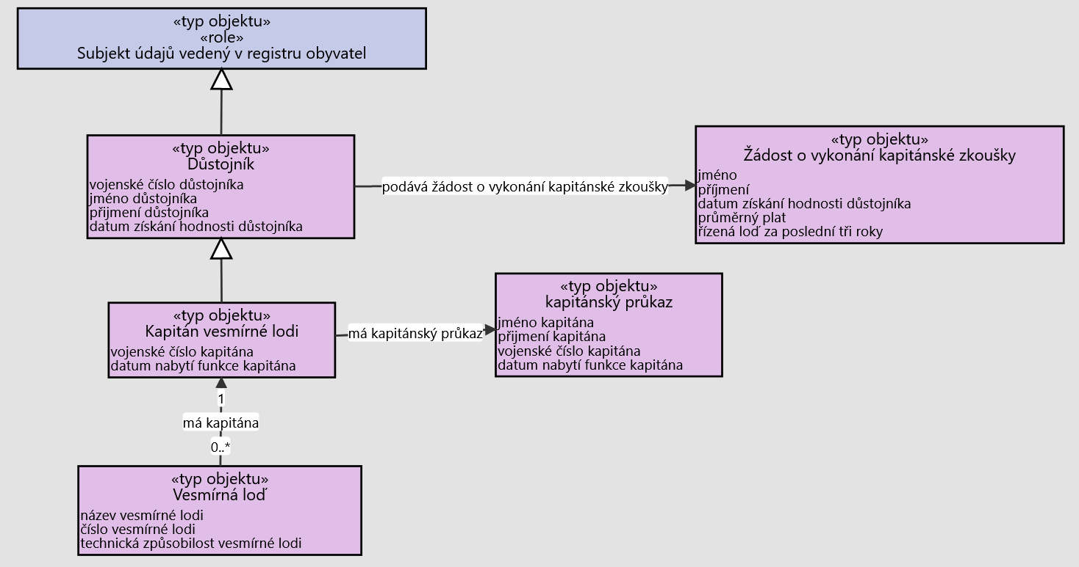
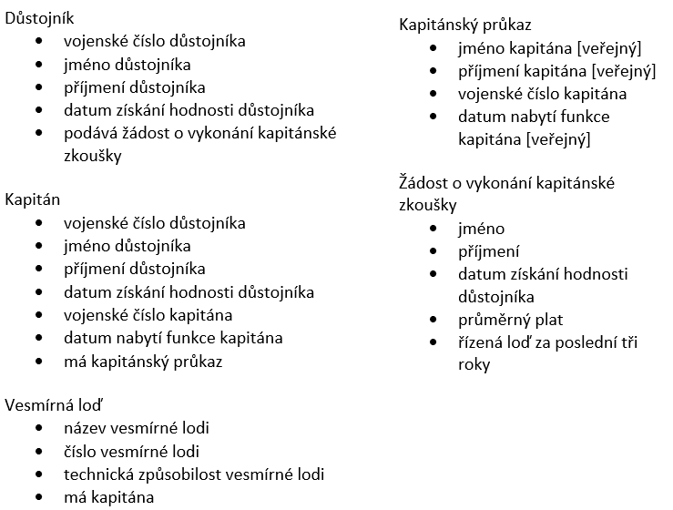
Příklad podkladů k evidenci údajů
diagram (datový model)
struktura objektů/subjektů

Slide 11
Zaevidování údajů do RPP
ohlašovatel zanese do AIS RPP Působnostní strukturu subjektů/objektů a údajů, doplní atributy jako např.:
  název a popis
  právní předpis
  typ údaje
  veřejnost údaje
  sdílení údaje
MV následně dává v RPP souhlasné/nesouhlasné stanovisko jako u jiných typů ohlášení

Slide 12
Existující výstupy po dokončení a schválení evidence údajů
Diagram – konceptuální datový model agendy, veřejně dostupný na https://archi.gov.cz/
Registr práv a povinností – ohlašovatel může dávat oprávnění k jednotlivým údajům a ví, jaké jsou jejich charakteristiky (např. jestli jsou sdílené, veřejné), ostatní agendy mohou údaje poptávat
Technická úroveň – podklady pro vygenerování kontextu (ISSS/eGSB)
Vzniká přehled číselníků – podpora standardizace

Slide 13
Děkujeme za pozornost
radka.domanska@mvcr.cz
otevrenadata@mvcr.cz
martin.vimmr@mvcr.cz
ukonynazadost@mvcr.cz

